Slide 1
第05-01讲 自定义标签
武永亮
wuyongliang@edu2act.org

Slide 2

知识回顾/本讲先行知识
JSTL标准标签库
  JSTL核心标签库
    <c:out>
    <c:if>
    <c:forEach>
  JSTL格式化标签库
  JSTL函数标签库
JSTL标签库的使用
  jstl.jar
  standard.jar

Slide 3

本讲教学目标
掌握定制标签概念
掌握创建、使用简单标签
掌握创建、使用标准标签

Slide 4

本讲内容
定制标签简介
简单标签简介及使用
标准标签简介及使用
JSP中使用标签文件

Slide 5
JSP代码片段
<body>
<%@page import="com.DbConnection"%>
<%
DbConnection db = new DbConnection();
String userName = request.getParameter("userName");
String password = request.getParameter("password");
boolean result = db.insert(userName, password);
request.setAttribute("result", result);
%>
<c:if test="${result==true}">
<c:redirect url="login.jsp" />
</c:if>
<c:if test="${result==false}">
<c:redirect url="register.jsp" />
</c:if>
</body>

Slide 6
为什么要定制标签
JSP表示层中需要编写大量的JSP脚本代码
在其他JSP中要重复编写相同的代码，不能做到代码的复用
JSP开发者可以创建新的标签来根据实际需求定制对应的方法——定制标签
使用自定义标签可以实现页面表示层的代码重用

Slide 7
几种常见的标签
空标签体的定制标签
  <prefix:tagName></prefix:tagName>
  <prefix:tagName />
例如
  <mytag:required></mytag:required>
  <mytag:required />
Notes:
例子:requiredTag.jsp

Slide 8
几种常见的标签
带属性的定制标签
  定制标签可以包含属性
  <前缀:标签名 属性1=“值1”属性2=“值2”…/>
例如：
  <test:function user="john" num="100"/>

Slide 9
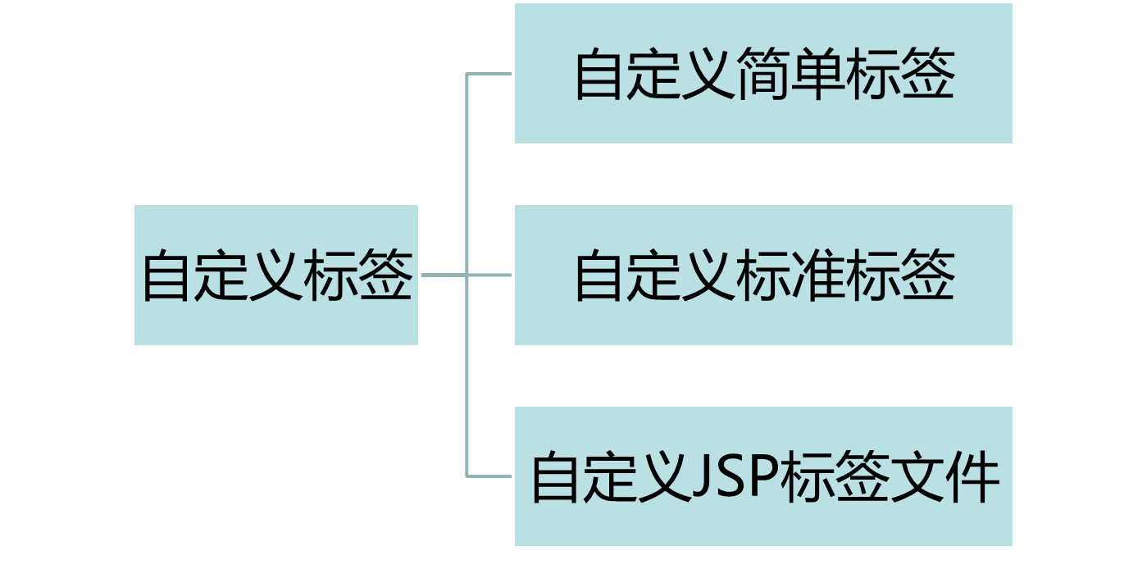
自定义标签的方法

Slide 10
本讲内容
定制标签简介
简单标签简介及使用
标准标签简介及使用
JSP中使用标签文件

Slide 11
简单标签的概念
JSP2.0提供了简单标签来快速实现自定义标签功能
简单标签提供了SimpleTag接口和SimpleTagSupport实现类

Slide 12
自定义简单标签的步骤
编写简单标签实现类
编写TLD文件
在web.xml中配置TLD文件
在JSP页面中使用taglib

Slide 13
1.编写简单标签实现类
public class SimpleTagExample
extends SimpleTagSupport{
public void doTag() throws
JspException,IOException
{
getJspContext().getOut().print(“simple tag!”);
}
}
Notes:
mathtag01.jsp

Slide 14
2.编写标签库描述符文件
标签库描述符文件包含的信息可以指导JSP容器解析JSP的定制标签
一个标签库描述符就是一个XML文档，用于通知标签库使用者关于标签库的功能和用法
<?xml version=“1.0” encoding=“utf-8” ?>
<taglib>
…
<tag>
<name>… </name>
<tag-class>… </tag-class>
<body-content>… </body-content>
<attribute> … </attribute>
</tag>
</taglib>

Slide 15
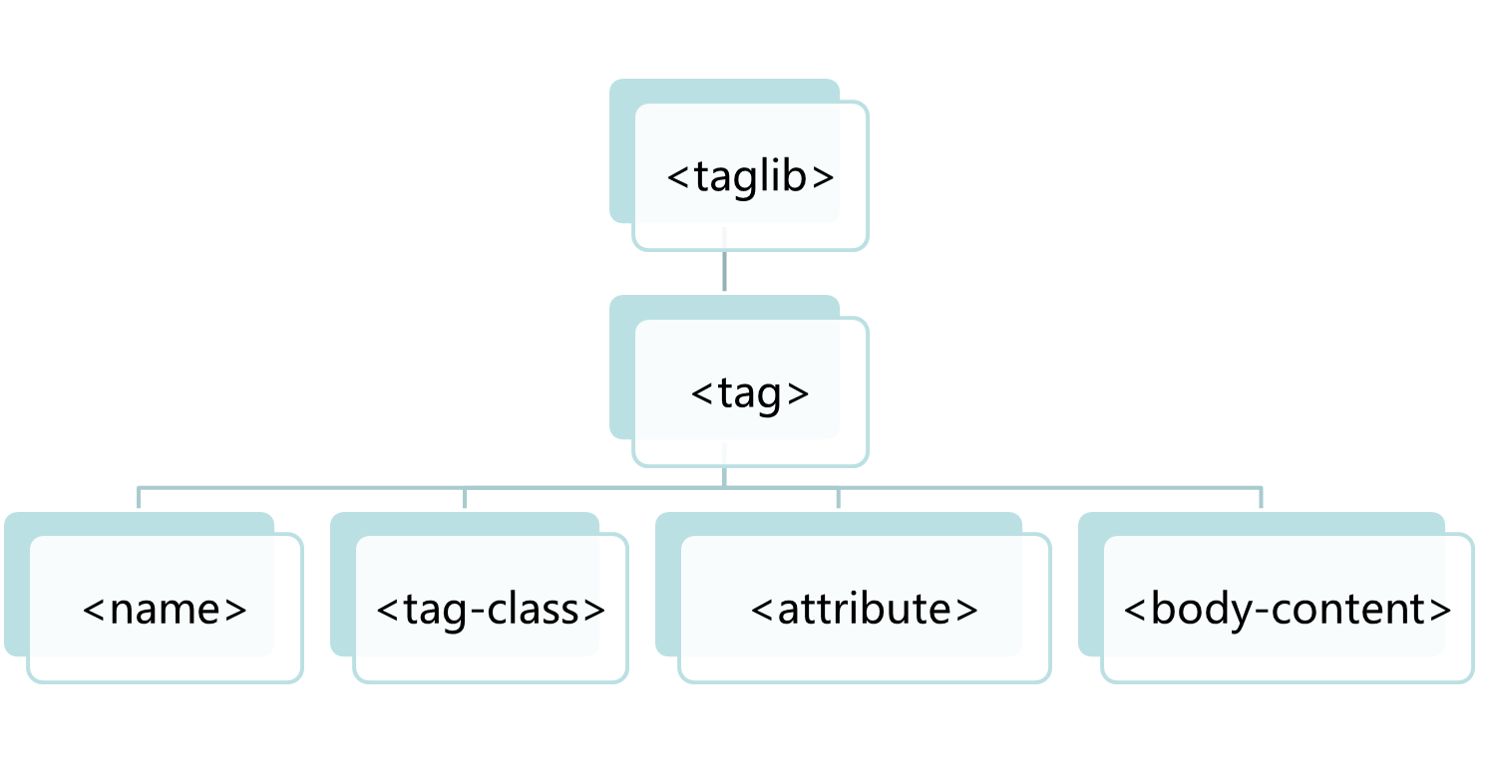
标签库描述符文件结构

Slide 16
标签库描述符文件结构
<taglib>
<uri>http://localhost:8080/08-03/math</uri>
<tlib-version>1.0</tlib-version>
<jsp-version>2.0</jsp-version>
<tag>
<name>sqrt</name>
<tag-class>com.MathTag01</tag-class>
<body-content>empty</body-content>
<description>
Send a math expression to the JSP
</description>
</tag>
</taglib>

Slide 17
3.在web.xml中配置TLD文件
<jsp-config> JSP相关配置
<taglib> 定义在JSP中可使用的库
<taglib-uri>定义TLD文件的URI,JSP页面的tablib命令可以经由此URI获取到TLD文件
<taglib-location> TLD文件所在的位置

Slide 18
3.在web.xml中配置TLD文件
<jsp-config>
<taglib>
<taglib-uri>http://localhost:8080/08-03/math</taglib-uri>
<taglib-location>/MathTag01.tld</taglib-location>
</taglib>
</jsp-config>

Slide 19
4.在JSP页面中使用taglib
<%@taglib prefix=“math” uri=“..../math"%>
…
<math:sqrt />
…

Slide 20
简单标签实现方法
public class SimpleTagExample
extends SimpleTagSupport{
public void doTag() throws
JspException,IOException
{
getJspContext().getOut().print(“simple tag!”);
}
}
Notes:
mathtag01.jsp

Slide 21
简单标签的接口
SimpleTag接口
SimpleTag生命周期
  初始化，setJspContext()
  处理标签内容体,setBody()
  调用doTag()方法
方法 | 功能描述
setJspContext() | 使得JspContext对标签处理有效
setParent() | 由Web容器调用使得父标签有效
setJspBody() | 使得标签内容体对标签处理有效
doTag() | 由容器调用开始简单标签的处理
getParent() | 获取父标签

Slide 22
简单标签类
SimpleTagSupport类
方法 | 功能描述
getJspContext() | 获取JspContext对象
getJspBody() | 获取JspFragment对象
findAncestorWithClass() | 获取指定类的祖先标签

Slide 23
简单标签的使用
空标签体的简单标签
  用于发送静态信息
  MathTag01例子
带属性的简单标签
  MathTag02例子
带标签体的简单标签
  MathTag03例子

Slide 24
本讲内容
定制标签简介
简单标签简介及使用
标准标签简介及使用
JSP中使用标签文件

Slide 25
标准标签
在JSP中可以通过简单标签来实现基本的标签自定义，能够完成简单的标签处理
对于复杂的用户需求标签，JSP提供了标准标签来进行实现
标准标签和简单标签的实现步骤基本一致，只是Java类继承的类不同。具体步骤如下：

Slide 26
标准标签的实现步骤
编写标准标签实现类
编写TLD文件
在web.xml中配置TLD文件
在JSP页面中使用taglib

Slide 27
1.编写标准标签实现类
编写标准标签实现类的两种方式：
  实现标准接口
  继承标准标签类
public class RequiredTag implements Tag {
@Override
public int doEndTag() throws JspException {}
@Override
public int doStartTag() throws JspException {}
@Override
public Tag getParent() {}
@Override
public void setPageContext(PageContext pageContext) {}
@Override
public void setParent(Tag parentTag) {}
}
Notes:
RequiredTag.jsp
mark.jsp
LoopTag.jsp

Slide 28
标准标签的实现步骤(同简单标签)
2.编写TLD文件
3.在web.xml中配置TLD文件
4.在JSP页面中使用taglib

Slide 29
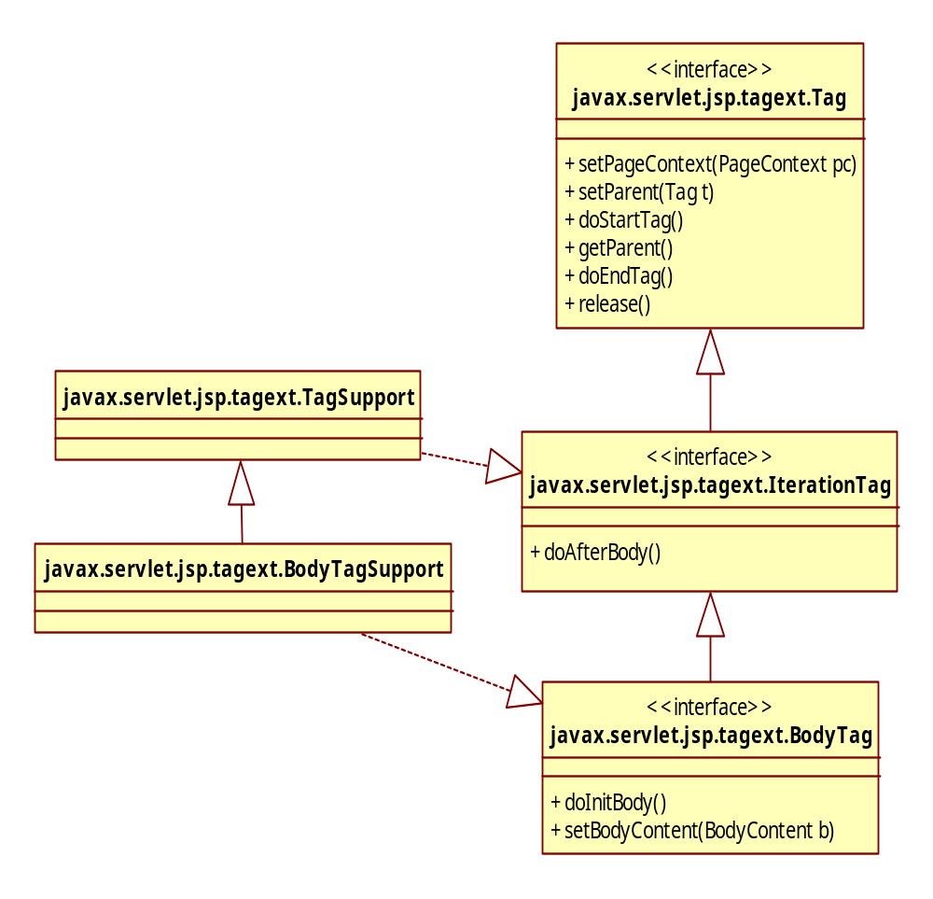
标准标签接口与标准标签类的关系
标准标签接口
  Tag
  IterationTag
  BodyTag
标准标签类
  TagSupport类
  BodyTagSupport类

Slide 30
Tag接口
Tag接口方法
方法 | 功能描述
int doStartTag() | 当标签被处理时调用
int doEndTag() | 当标签结束处理时调用
Tag getParent() | 获取此标签的直接父标签类
void release() | 释放标签资源
void setPageContext(pageContext) | 设置当前上下文
void setParent(Tag) | 设置直接父标签类

Slide 31
Tag接口
Tag接口常量属性
属性 | 功能描述
EVAL_BODY_INCLUDE | 指明标签内容体需要处理
SKIP_BODY | 指明标签内容体不需要处理
EVAL_PAGE | 指明继续处理页面剩余部分
SKIP_PAGE | 指明不继续处理页面剩余部分

Slide 32
IterationTag接口
IterationTag接口方法
  继承自Tag接口具有Tag接口所有的方法
  doAfterBody()，执行完标签体内容调用此方法
IterationTag接口属性
  EVAL_BODY_AGAIN 指明标签内容体循环处理

Slide 33
BodyTag接口
BodyTag接口方法
  继承自IterationTag接口
  setBodyContent()，将标签内容体实例传入标签
  doInitBody()允许标签处理器初始化标签内容体

Slide 34
TagSupport与BodyTagSupport类
TagSupport类
  实现了IterationTag接口，提供Tag和IterationTag接口所有方法的默认实现
BodyTagSupport类
  继承自TagSupport类、实现了BodyTag接口
  继承了TagSupport类所有的方法并实现了BodyTag接口，提供setBodyContent()和doInitBody()方法的默认实现。 新增getBodyContent()和getPreviousOut()处理缓冲区输出

Slide 35
本讲内容
定制标签简介
标准标签简介及使用
简单标签简介及使用
JSP中使用标签文件

Slide 36
标签文件的概念
除简单标签和标准标签外，JSP2.0规范还提供了一种新的构建标签的形式：标签文件
JSTL和表达式语言用于减少JSP中Java代码的数量，简单标签用于减少标签处理器实现类中Java代码的数量，使用标签文件可以不依赖Java代码，只要了解JSP语法就可以构建JSP页面中使用的定制标签

Slide 37
标签文件
标签文件是由JSP代码组成的，以.tag或.tags为后缀
标签文件可以包含表达式、JSP伪指令、标准标签和自定义标签
JSP元素不能在标签文件中使用
Notes:
JSP元素中仅仅只有page属性不能在标签文件中使用

Slide 38
使用标签文件
在JSP中使用<%@taglib prefix=“前缀” tagdir=“标签文件地址”%>来导入标签文件所在文件夹
通过前缀加标签文件名来使用一个标签文件，此处文件名不含文件后缀
例子：tag01.jsp
  <%@taglib prefix="test" tagdir="/WEB-INF/tags"%>

Slide 39
标签文件的伪指令
variable伪指令
  声明JSP变量<%@variable name-given=“x”%>
tag伪指令
  对整个文件进行设置，类似page指令
attribute伪指令
  指定属性为静态属性
  fragment属性为true允许静态属性中插入JSP代码

Slide 40
标签文件的动作指令
标签文件包含了JSP中一系列的动作指令
jsp:invoke指令
  使attribute伪指令中的fragment生效
jsp:doBody指令
  用于处理标签内容体

Slide 41
小结
标签的主要应用场景
标准标签与简单标签编写、使用的步骤
标签文件的应用

Slide 42

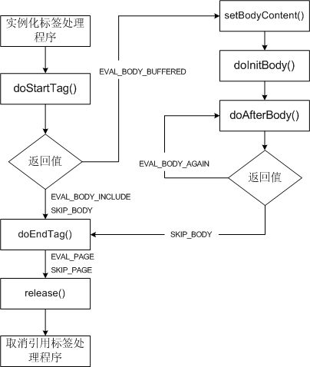
实验
实验

Slide 43

本讲结束
谢谢大家

